Slide 1

머신러닝을 이용한 마약 범죄 통계 분석
빅데이터분석학 정희수

Slide 2
목차
01 연구 의의
02 데이터 소개
03 연구 과정 및 결과
04 기대효과
05 참고문헌

Slide 3
01
연구 의의
마약 범죄의 증가
마약 예방 강사 및 예방 제도 부족
특히 “청소년” 범죄 위험 수위

Slide 4
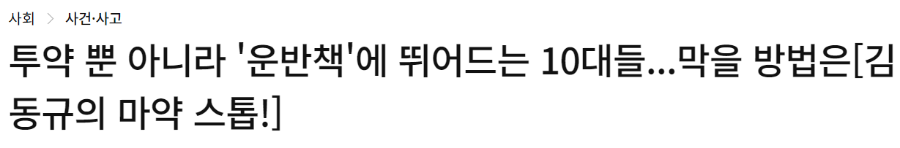
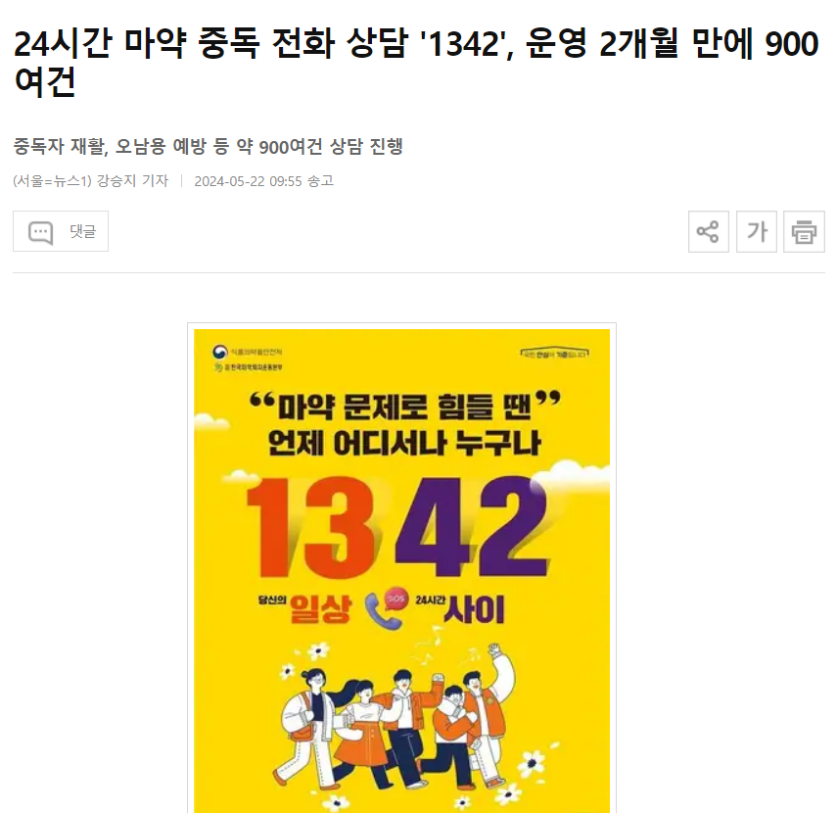
01 연구 의의

Slide 5
02
데이터
경찰청 홈페이지에서 수집
데이터는 “마약범죄” 유형 기준으로 새로운 DB 생성. 12년치 데이터 수집.
범죄 발생 지역, 발생 장소, 범행동기, 발생 시간대 등 총 10개 카테고리 사용

Slide 6
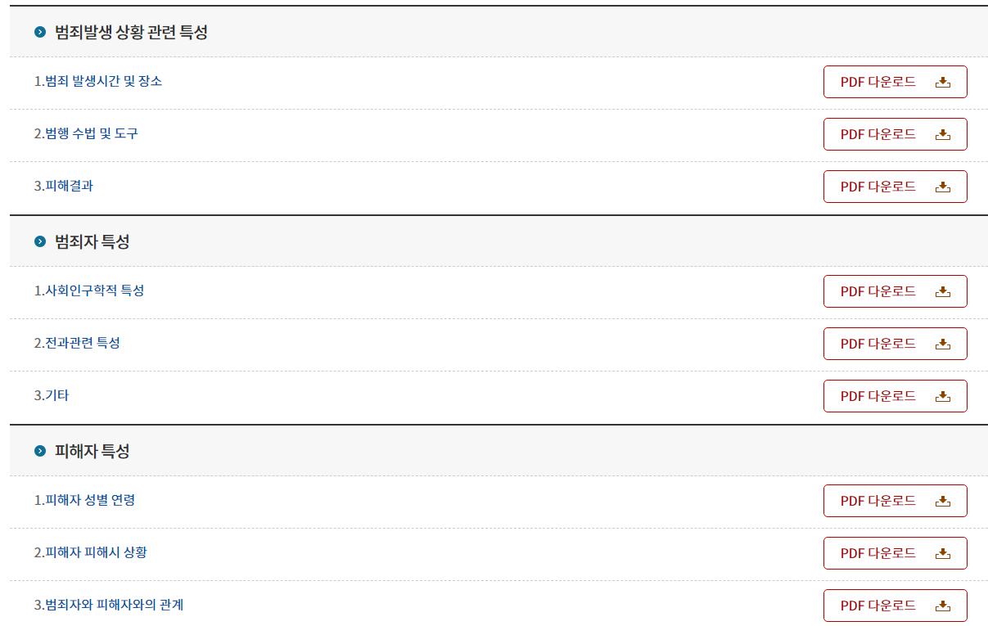
02 데이터
경찰청 범죄통계

Slide 7
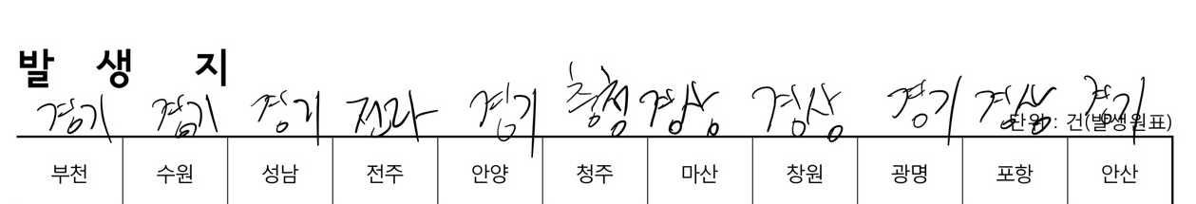
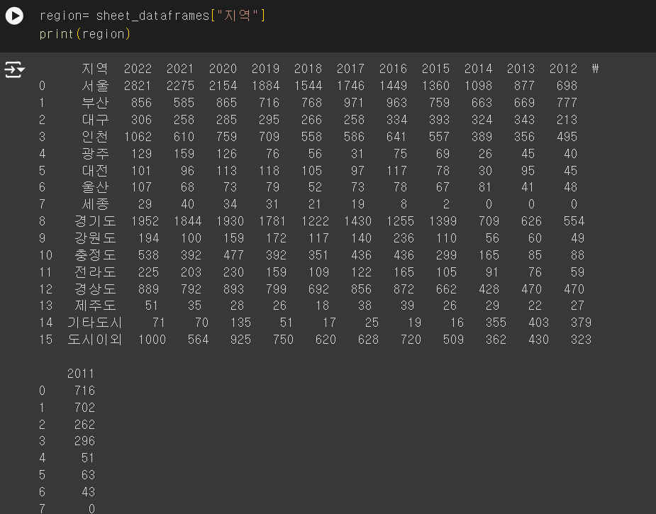
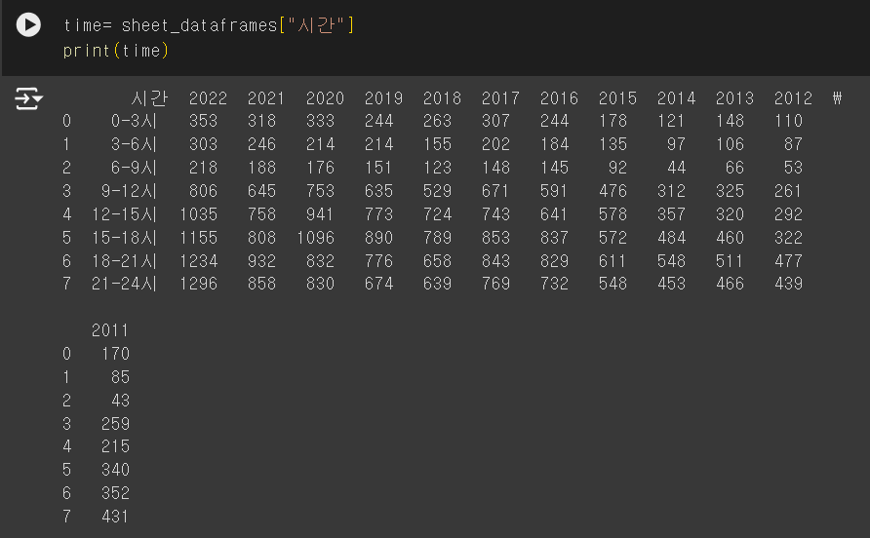
02 데이터

Slide 8
03
연구진행 및 결과
데이터 전처리 및 새로운 DB 생성
Train: Test 비율 정하기
랜덤포레스트 모델 사용
모델 성능 평가

Slide 9
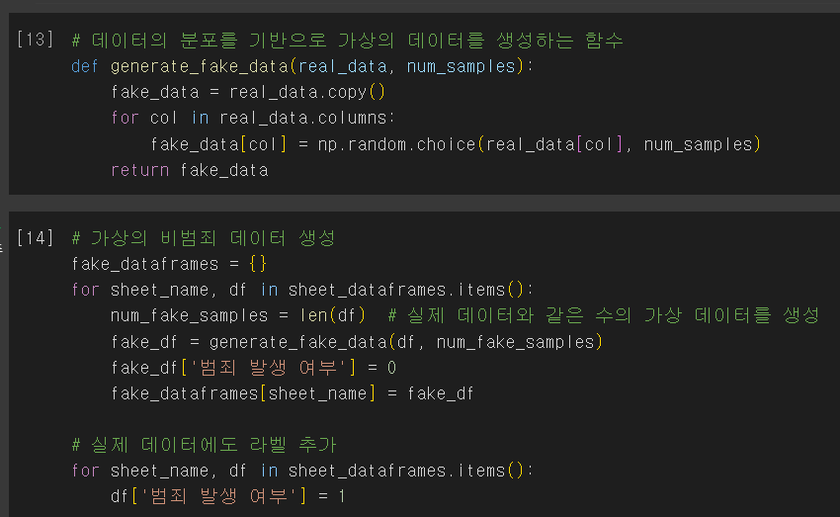
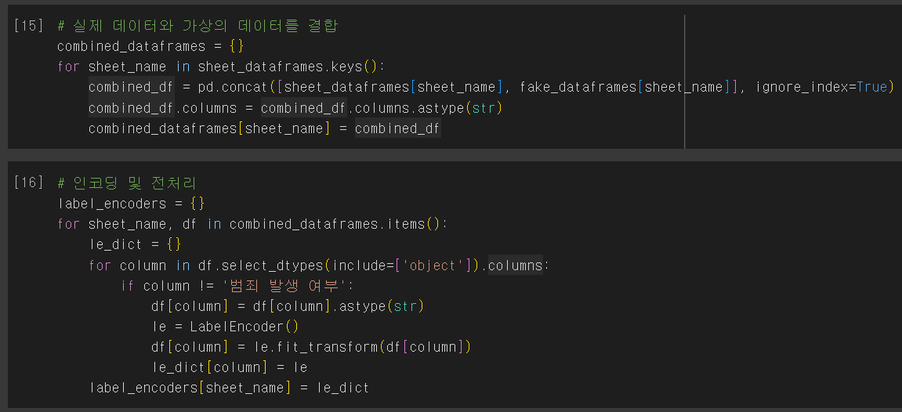
03 연구 과정 및 결과
원데이터에 기반하여 가상 비범죄 데이터 생성
2.원데이터와 가상 비범죄 데이터 라벨링
하나의 데이터로 통합

Slide 10
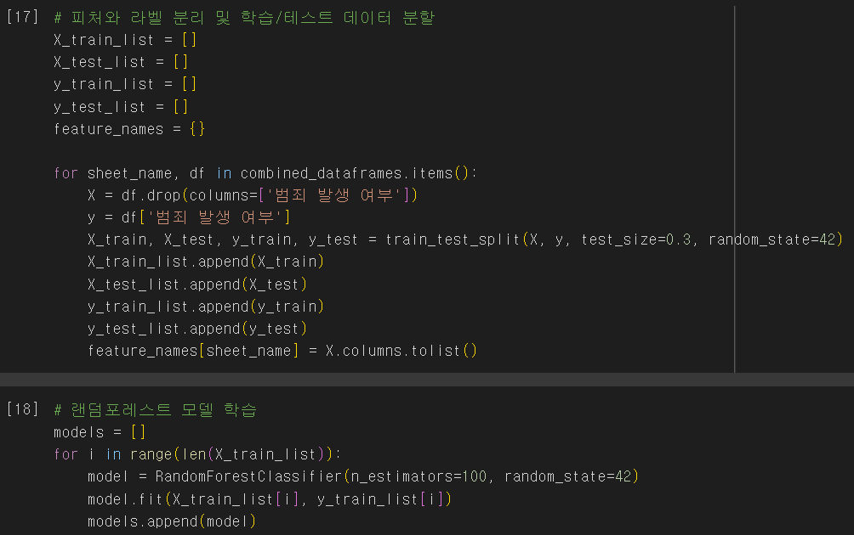
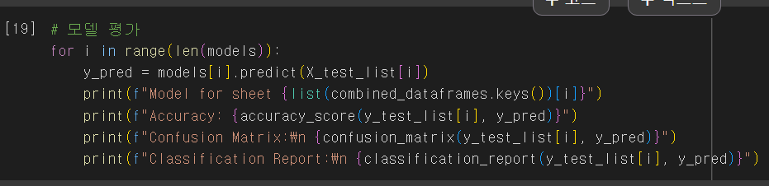
03 연구 과정 및 결과
4. 데이터 train: test = 7:3 분할
5. 모델 학습
6. 모델 평가 진행

Slide 11
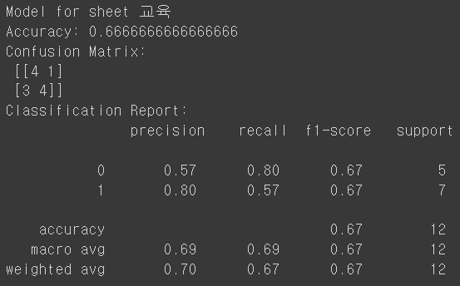
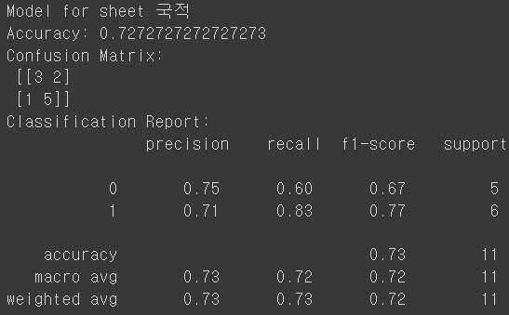
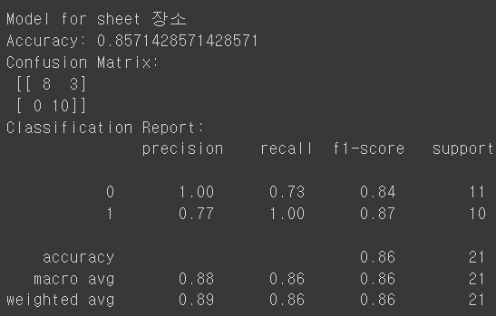
03 연구 과정 및 결과
데이터의 양이 충분하며 분류도 다양하다면
정확도가 어느 정도 높은 것으로 보임

Slide 12
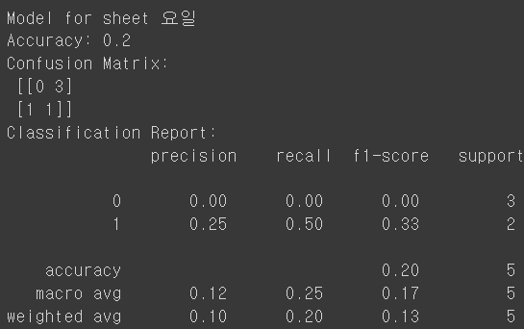
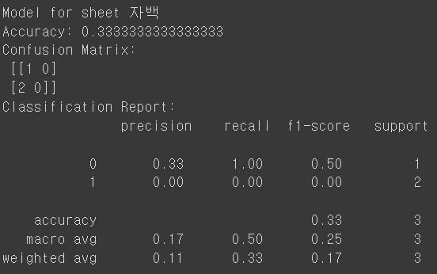
03 연구 과정 및 결과
데이터의 양이 적어서
정확도가 현저히 낮은 경우

Slide 13
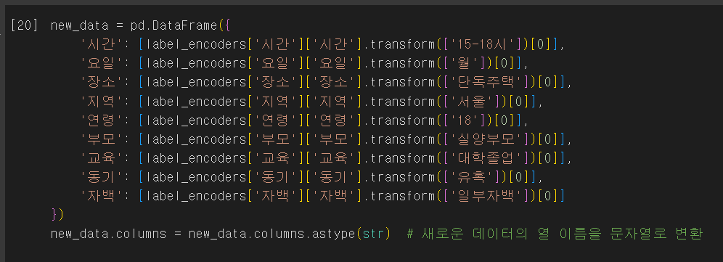
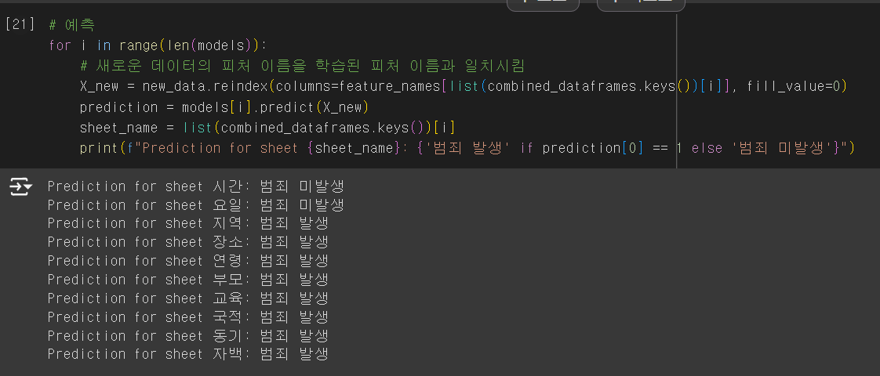
03 연구 과정 및 결과
<예측 예시1>

Slide 14
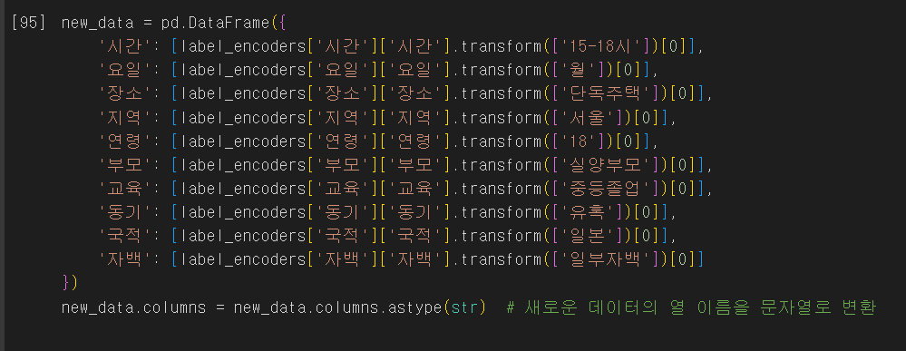
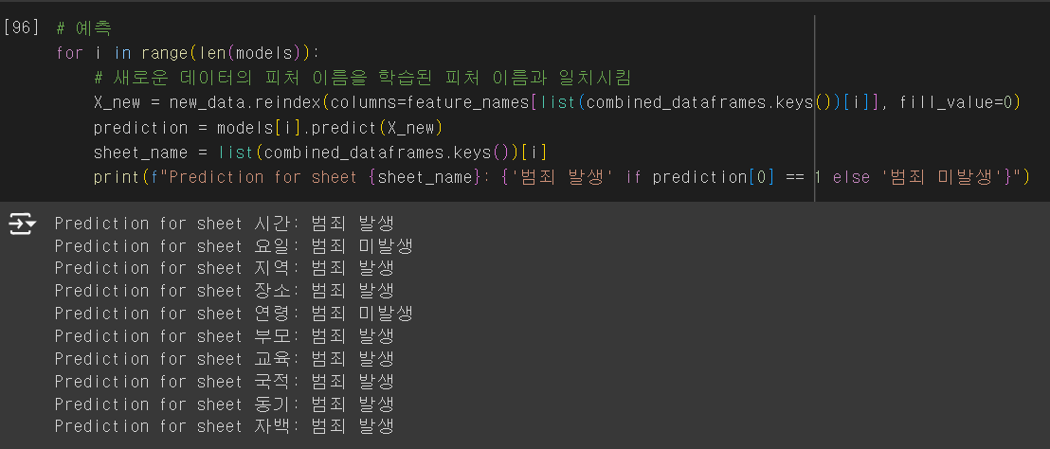
03 연구 과정 및 결과
<예측 예시2>

Slide 15
04
기대효과
데이터의 다양화와 규모화
식품의약처 데이터 활용
인공지능 활용

Slide 16
04 기대효과
현재 데이터는 선택된 카테고리와 원하는 데이터만 추출하여 만든 DB → 더 많은 카테고리와 데이터의 양이 방대해진다면 모델 학습 시 정확도가 높아질 것으로 예상
마약범죄의 원인 중 의료용 마약 처방도 큰 비중을 차지 → 식의약처 DB 사용 → 의료용 마약 쇼핑 방지 방안 마련
24시간 마약 중독 전화 상담 데이터 분석 → 실질적인 대안 방안 강구에 도움
인공지능 기술 활용 → 마약 사범 검거 및 추적 기술 개발
소지 및 운반에 대한 예방 대책도 마련 가능

Slide 17
05
참고문헌

Slide 18
05 참고문헌
[1] 김민선 “토픽 모델링을 활용한 코로나 19 이후 청소년 마약 관련 이슈 분석”, 2023
[2] 김시원, 이은효, 서대현, 김원빈, 주웅진 “서울시 스마트치안을 위한 머신러닝 기반 범죄예측 분석방안”
[3] 정용찬 “범죄 데이터를 활용한 재범 예측 통계 기법 비교 분석 (로지스틱 회귀분석, 랜덤포레스트를 중심으로), 2021
[4] 강현우 “멀티모달 데이터 융합을 사용한 딥러닝 기반의 범죄 발생 예측”, 2017
[5] 황윤재 “머신러닝을 사용한 촉발범죄 예측 및 분석 (주거침입절도범죄를 중심으로), 2023
[6] 허선영, 김주영, 문태헌 “머신러닝 기반 범죄발생 위험지역 예측”, 2018
[7] 이주원 “머신러닝 기반 야간에 발생한 범죄예측모형(환경요소의 상관관계를 중심으로), 2022
[8] 공예은, 조유정, 최성철 “BigData 기반 범죄예측의 분석기법 연구”, 2020
[9] https://www.fnnews.com/news/202405171131471415
[10] https://www.news1.kr/articles/5422918
[11] https://www.joongboo.com/news/articleView.html?idxno=363653569
[12] http://www.hitnews.co.kr/news/articleView.html?idxno=48921
[13] https://www.etnews.com/20240503000192

Slide 19
THANK YOU

